Slide 1
Lecture HTML/CSS
Saint Petersburg, 2015

Slide 2
Agenda
HTML
DOM Tree
CSS: cелекторы, блочная модель, position, float
Вest practices

Slide 3
HTML
HTML (HyperText Markup Language) - стандартный язык разметки документов в вебе.
SGML
HTML
XML
Z Format
SGML Docbook
XHTML
Notes:
Язык HTML является приложением SGML (Standard Generalized Markup Language - стандартного обобщённого языка разметки) и соответствует международному стандарту ISO 8879.
XML — это подмножество SGML, разработанное для упрощения процесса машинного разбора документа.
Язык XHTML является более строгим вариантом HTML, он следует всем ограничениям XML и, фактически, XHTML можно воспринимать как приложение языка XML к области разметки гипертекста.

Slide 4

История HTML
Notes:
История HTML началась с этого человека - британского ученого Tim Berners-Lee. В 1989 году Тим работал в стенах Европейского Центра ядерных исследований в Женеве (Швейцария) или CERN.
В 1989 году, работая в CERN над внутренней системой обмена документов Enquire, Бернерс-Ли предложил глобальный гипертекстовый проект, ныне известный как Всемирная паутина.
HTML создавался как язык для обмена научной и технической документацией, пригодный для использования людьми, не являющимися специалистами в области вёрстки.
Изначально язык HTML был задуман и создан как средство структурирования и форматирования документов без их привязки к средствам воспроизведения (отображения).

Slide 5
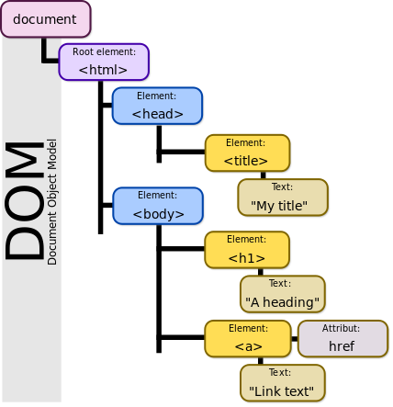
DOM Tree
DOM (Document Object Model — «объектная модель документа») — это не зависящий от платформы и языка программный интерфейс, позволяющий программам и скриптам получить доступ к содержимому HTML, XHTML и XML-документов, а также изменять содержимое, структуру и оформление таких документов.
Notes:
Модель DOM не накладывает ограничений на структуру документа. Любой документ известной структуры с помощью DOM может быть представлен в виде дерева узлов, каждый узел которого представляет собой элемент, атрибут, текстовый, графический или любой другой объект. Узлы связаны между собой отношениями "родительский-дочерний".
Изначально различные браузеры имели собственные модели документов (DOM), несовместимые с остальными. Для обеспечения взаимной и обратной совместимости, специалисты международного консорциума W3C классифицировали эту модель по уровням, для каждого из которых была создана своя спецификация. Все эти спецификации объединены в общую группу, носящую название W3C DOM.

Slide 6
Структура документа HTML
Стандартная cтруктура
<!DOCTYPE html>
<html>
<head>
<meta charset="utf-8"/>
<title>HTML/JavaScript demo</title>
<meta name="keywords" content="Some text"/>
<meta name="description" content="Some text"/>
<link type="text/css" rel="stylesheet" href=“styles/common.css“ />
<script type="text/javascript" src=“scripts/master-script.js"></script>
…
</head>
<body>
<div id=“header”></div> …
</body>
</html>
Notes:
The <!DOCTYPE> declaration is not an HTML tag; it is an instruction to the web browser about what version of HTML the page is written in.

Slide 7
Структура документа HTML, элемент head
<!DOCTYPE html> - тип документа
html - корневой элемент
head - Заголовок страницы
meta - Служебная информация
title - Заголовок страницы
link - Подключение ресурса (обычно CSS)
script - Подключение исполняемого кода
style – стили встроенные в стрaницу

Slide 8
Структура документа HTML, элемент body
body - тело документа
div - блочный элемент
span - Строчный элемент
a - Ссылка
ul – Список немаркированный
li - Элемент списка
table - Таблица
tr - Строка таблицы
th - Заголовок колонки
td - Ячейка таблицы
form – форма
label – тектовый элемент, заголовок элемента ввода
Input, textarea – элемент ввода
iframe – встроенная страница

Slide 9
CSS
CSS (Cascading Style Sheets — каскадные таблицы стилей) — формальный язык описания внешнего вида документа, написанного с использованием языка разметки.
Преимущественно используется как средство описания, оформления внешнего вида веб-страниц, написанных с помощью языков разметки HTML и XHTML, но может также применяться к любым XML-документам, например, к SVG.
Пример документа CSS:
html, body {
margin: 0;
padding: 0;
height: 100%;
}
#wrapper {
min-height: 100%;
background-color: #fff;
}
#empty-div {
height: 70px;
clear: both;
}
header {
height: 80px;
background-color: #1F8E94;
}
nav {
height: 40px;
background-color: #ACEBEE;
}
Notes:
Применение CSS к документам HTML основано на принципах наследования и каскадирования. Принцип наследования заключается в том, что свойства CSS, объявленные для элементов-предков, наследуются элементами потомками. Но, естественно, не все свойства CSS наследуются — например, если для тега параграфа p средствами CSS задана рамка, то она не будет наследоваться ни одним тегом, содержащимся в данном теге p, а вот если для параграфа p средствами CSS задан цвет шрифта (например, color:green;), то это свойство будет унаследовано каждым элементом-тегом, находящимся в параграфе.
Принцип каскадирования применяется в случае, когда какому-то элементу HTML одновременно поставлено в соответствие более одного правила CSS, то есть, когда происходит конфликт значений этих правил. Чтобы разрешить такие конфликты вводятся правила приоритета.

Slide 10
CSS Распространенные свойства
background
border
color
cursor
font
line-height
text-align
word-break
float
clear
display
visibility
opacity
z-index
height
width
max-height
max-width
min-height
min-width
overflow
margin
padding
position
bottom
left
top
right

Slide 11
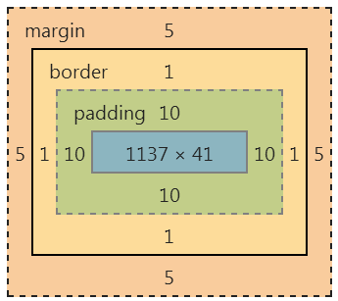
Блочная модель CSS
Блочная модель отвечает за:
Сколько места занимает блок
Как происходит расчет отступов блока, в т.ч. относительно отступов других элементов на странице
Размеры блока
Если указано, позиционирование блока относительно других элементов на странице

Slide 12


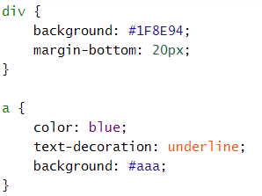
Практика 1. Блочная модель CSS
http://jsfiddle.net/L8xz2jfk/
HTML:
CSS:
Notes:
http://jsfiddle.net/L8xz2jfk/

Slide 13
Свойство display в CSS
Display: block | inline
Block растягивается по всей ширине родителя (помним о явно заданной ширине 100% и ее последствиях)
Block начинается с левого верхнего угла родителя после всех предыдущих блочных элементов (если нет «плавающих» или позиционированных элементов)
Inline игнорирует заданную ширину и высоту
Inline игнорирует верхние и нижние марджины и паддинги
Inline элемент становится block, когда ему задан float (left, right)
Notes:
Если высота не задана, блочный эл. будет растягиваться с зависимости от содержащихся в нем элементов плюс паддинги
Если ширина не задана, неплавающий блочный элемент будет занимать всё возможное место, относительно родителя минус паддинги
Если ширина блока задана как 100%, не следует прописывать марджины, паддинги и бордеры, иначе блок будет больше, чем родитель.
Будьте осторожны с верхними и нижними марджинами, потому что у них есть свои правила расчета (некоторые марджины будут складываться).

Slide 14
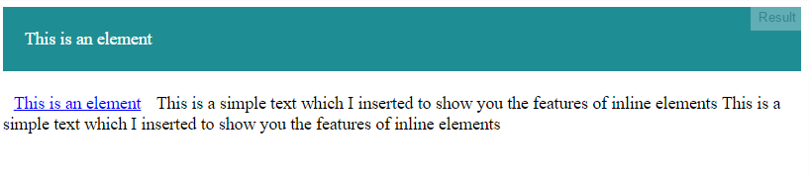
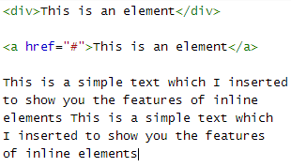
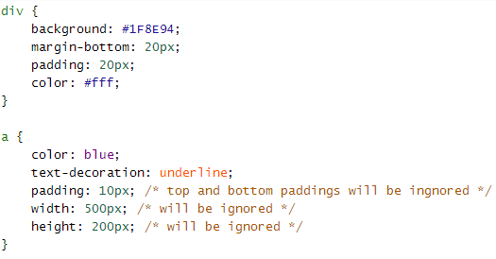
Практика 2. Блочные и строчные элементы
HTML:
CSS:
Notes:
http://jsfiddle.net/wnacqj50/

Slide 15
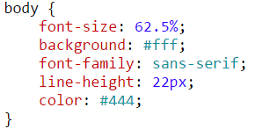
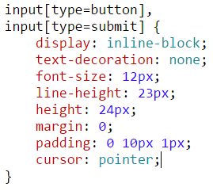
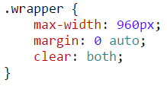
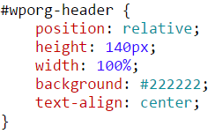
CSS Селекторы
Селекторы позволяют находить узлы DOM-дерева и взаимодействовать с ними.
Виды селекторов:
Селектор элементов (*, p, h1 и др.)
Селектор атрибутов (type и др.). В частности, класс (.) и id (#)

Slide 16
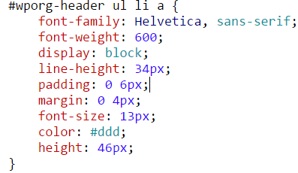
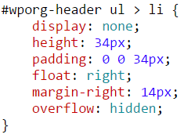


CSS Селекторы
Виды селекторов (продолжение):
Селектор потомков, дочерних и сестринских элементов, т.е. селекторы нахождения элемента в DOM:
Селекторы псевдоклассов и псевдоэлементов:

Slide 17
Приоритет CSS стилей
Приоритет | Ресурс | Описание
1 | Importance | Стили с использованием !important
2 | Inline | Стили конкретного элемента в атрибуте style
3 | Media type | Стили для всех media type, если не задан конкретный
4 | Selector specificity | Стили, заданные контекстными селекторами
5 | Порядок следования правил | Правило, объявленное последним, имеет больший приоритет
6 | Наследование стилей | Если стили не заданы для конкретного элемента, данный элемент наследует стили родителя
7 | Стили пользователя | Пользовательские стили, заданные в браузере
8 | Стили браузера | Стили браузера по умолчанию

Slide 18
Приоритет CSS стилей
a) Количество идентификаторов (#id) в селекторе — ((1,0,0) за каждый объявленный идентификатор в селекторе правила CSS).
b) Количество классов (.class), атрибутов ([attr], [attr="value"]) и псевдоклассов (:pseudo-class) в селекторе — ((0,1,0) за каждый объявленный класс, атрибут и псевдокласс в селекторе правила CSS).
c) Количество элементов (h1, input) и псевдоэлементов (:pseudo-element) в селекторе — ((0,0,1) за каждый объявленный элемент и псевдоэлемент в селекторе правила CSS).
Принцип расчёта таков, что, например, (1,0,0) будет иметь большую специфичность,
соответственно — бо́льший приоритет, чем даже (0,10,0), (0,1,0) будет иметь большую
специфичность, больший приоритет, чем (0,0,10). Если же рассчитанные таким
образом специфичности окажутся одинаковыми, то к элементу будет применено
правило, описанное селектором, расположенным в документе ниже других.

Slide 19
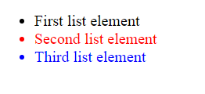
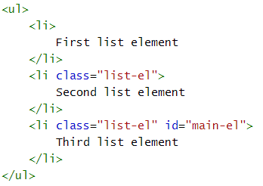
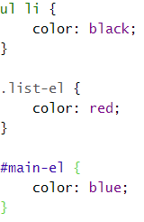
Практика 3. Приоритет стилей
Результат:
HTML:
CSS:
Notes:
http://jsfiddle.net/3f08jd8y/

Slide 20
CSS Позиционирвание
position: absolute | fixed | relative | static
Static – позиционирование по умолчанию, либо другими словами, элемент не позиционирован
Relative – позиционирование относительно его исходного местоположения.
Absolute – элемент выпадает из общего потока. Местоположение ведется от левого верхнего угла браузера либо от родителя, если у него задано позиционирование.
Fixed – элемент выпадает из общего потока. Позиционирование относительно окна.
Позиционирование элементов (кроме элементов со static) можно задавать с помощью свойств top, bottom, left, right
Notes:
absolute Указывает, что элемент абсолютно позиционирован, при этом другие элементы отображаются на веб-странице словно абсолютно позиционированного элемента и нет. Положение элемента задается свойствами left, top, right и bottom, также на положение влияет значение свойства position родительского элемента. Так, если у родителя значение position установлено как static или родителя нет, то отсчет координат ведется от края окна браузера. Если у родителя значение position задано как fixed, relative или absolute, то отсчет координат ведется от края родительского элемента.
fixed По своему действию это значение близко к absolute, но в отличие от него привязывается к указанной свойствами left, top, right и bottom точке на экране и не меняет своего положения при прокрутке веб-страницы.
relative Положение элемента устанавливается относительно его исходного места. Добавление свойств left, top, right и bottom изменяет позицию элемента и сдвигает его в ту или иную сторону от первоначального расположения.
static Элементы отображаются как обычно. Использование свойств left, top, right и bottom не приводит к каким-либо результатам.

Slide 21
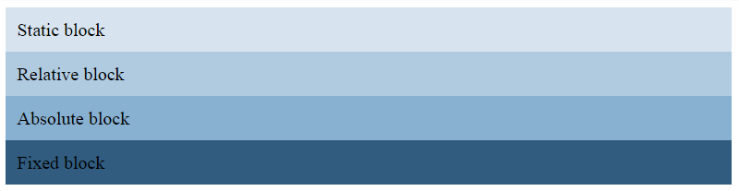

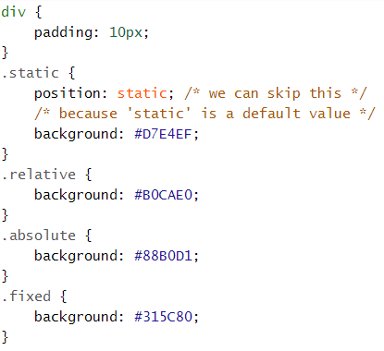
Практика 4. Позиционирование (часть 1)
Позиционирование по умолчанию (static)
HTML:
CSS:
Notes:
http://jsfiddle.net/jtkfuwkx/

Slide 22
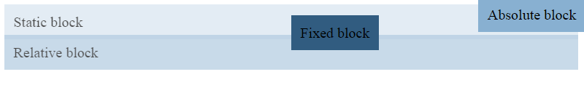
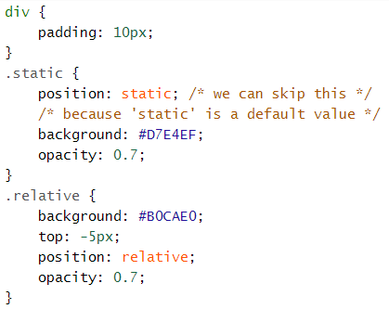
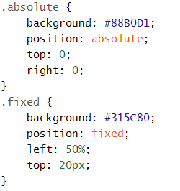
Практика 4. Позиционирование (часть 2)
CSS:
Notes:
http://jsfiddle.net/jxxwptwb/

Slide 23
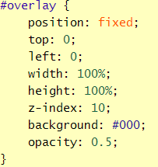
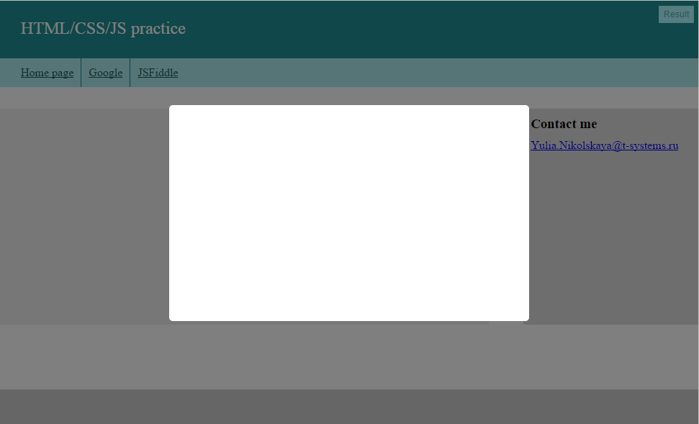
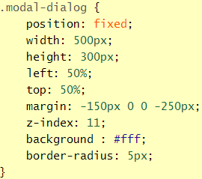
Пример фиксированного позиционирования
#overlay
.modal-dialog

Slide 24
Плавающие блоки в CSS
Float: left | right | none
Свойства плавающих элементов:
Плавающие элементы выпадают из общего потока размещения блочных не плавающих элементов.
Ширина плавающего блока зависит от его контента (выставляйте ширину)
Если блочный элемент содержит только плавающие элементы, его высота будет равна 0 (применяйте свойство clear или clearfix)

Slide 25
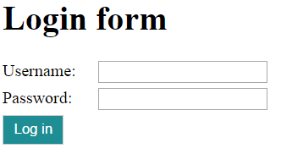
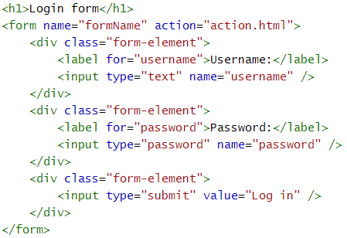
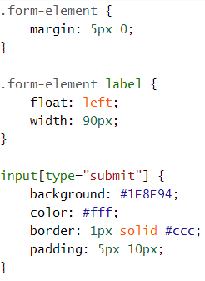
Практика 5. Пример формы
HTML:
CSS:
Notes:
http://jsfiddle.net/s7n3crr6/

Slide 26



Best practices
HTML:
Используйте внешние файлы CSS/JS:
Не вкладывайте блочные элементы в строчные:
Атрибуты сlass vs id: – один и тот же class можно назначать многим элементам, одному элементу можно назначить несколько классов – id используется на странице только один раз

Slide 27

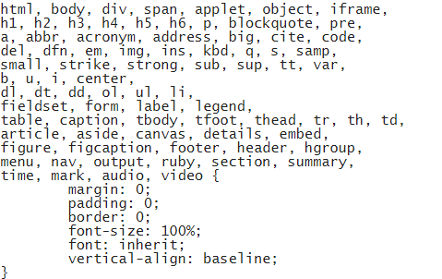
Best practices
CSS:
Используйте image sprites или data URIs (http://css-tricks.com/data-uris/):
Используйте сокращенные объявления стилей:
Для облегчения работы, используйте CSS reset (http://meyerweb.com/eric/tools/css/reset/):

Slide 28



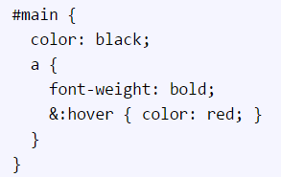
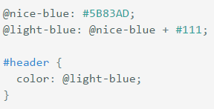
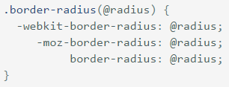
Best practices
CSS (продолжение):
Используйте CSS препроцессоры (SASS, LESS, Stylus):

Slide 29
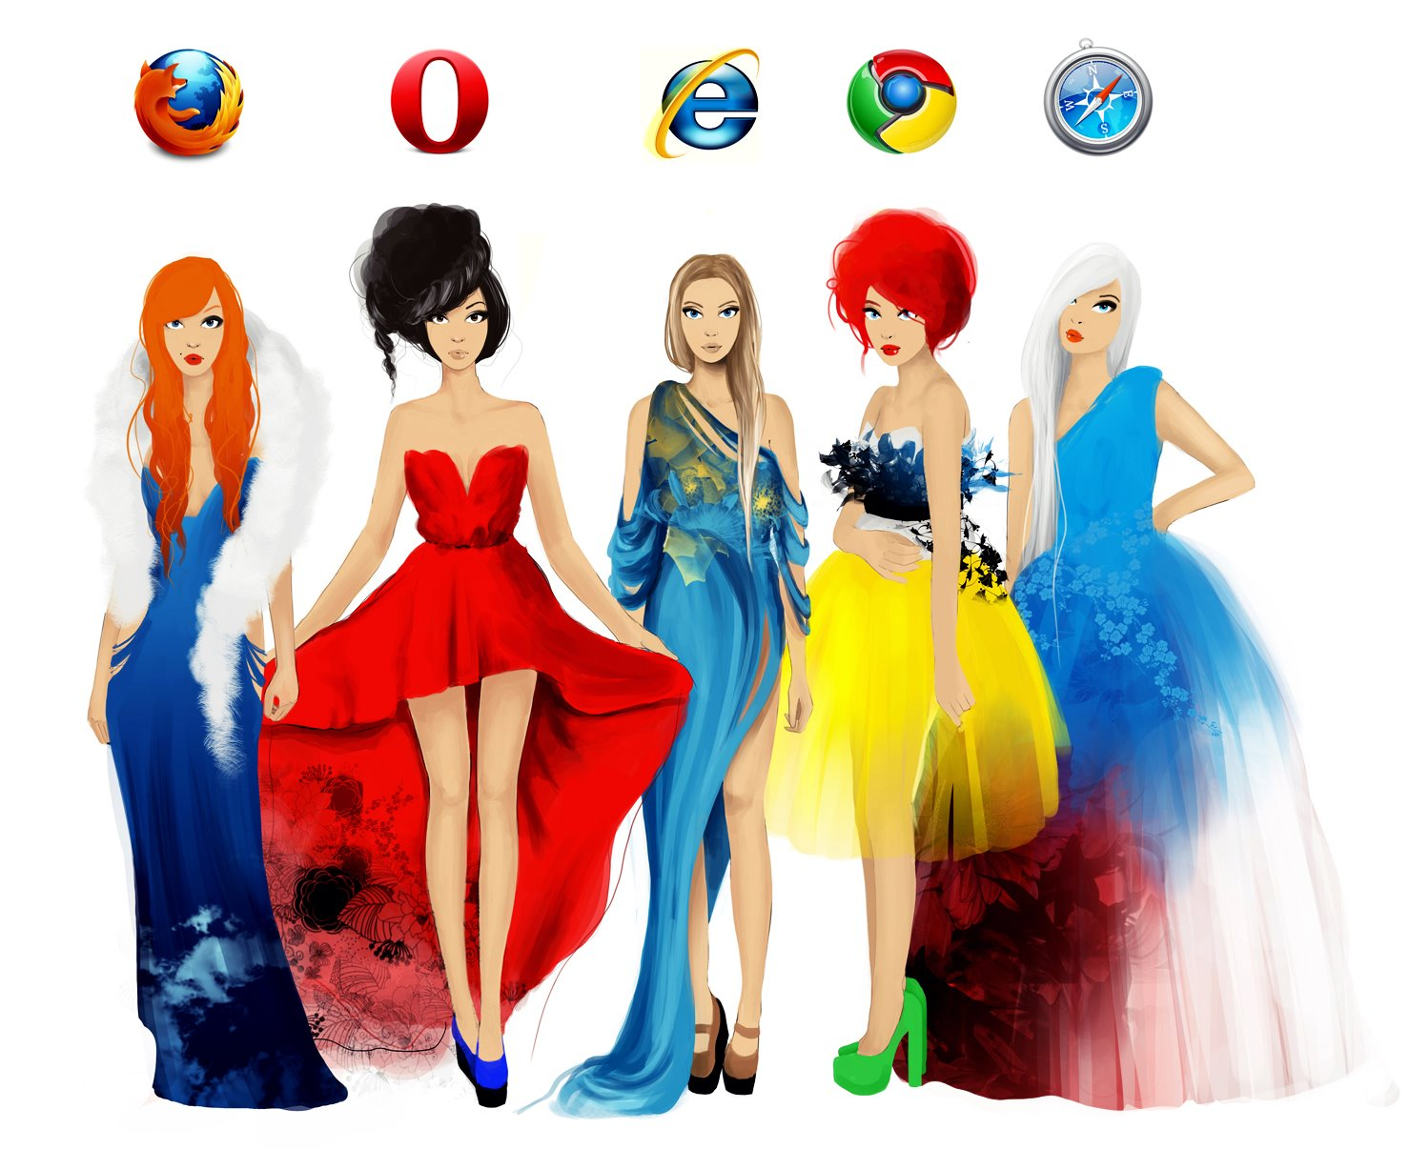
Кроссбраузерная верстка

Slide 30
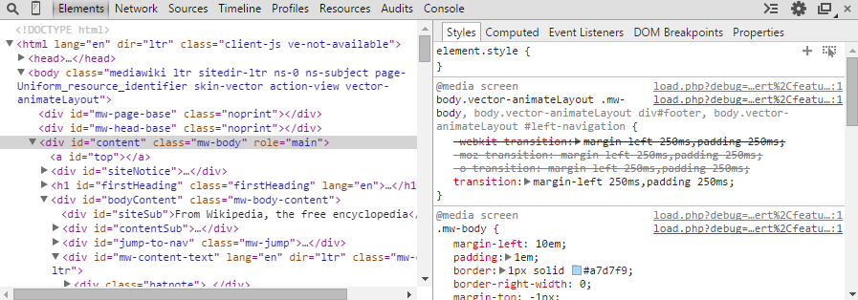
Кроссбраузерная верстка
Доступ к средствам разработчика – F12
или через контекстное меню – Inspect element

Slide 31
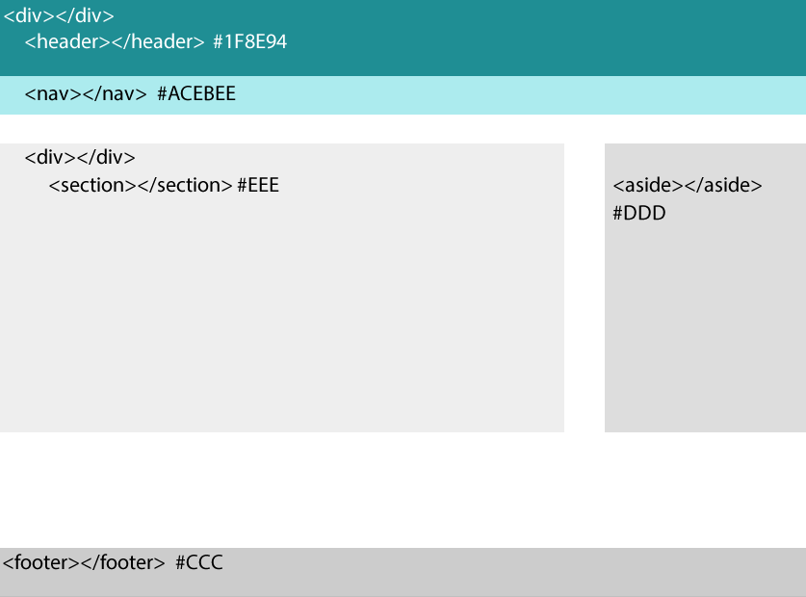
Десерт! Пример разметки страницы
Notes:
http://jsfiddle.net/bum86qcp/2/

Slide 32
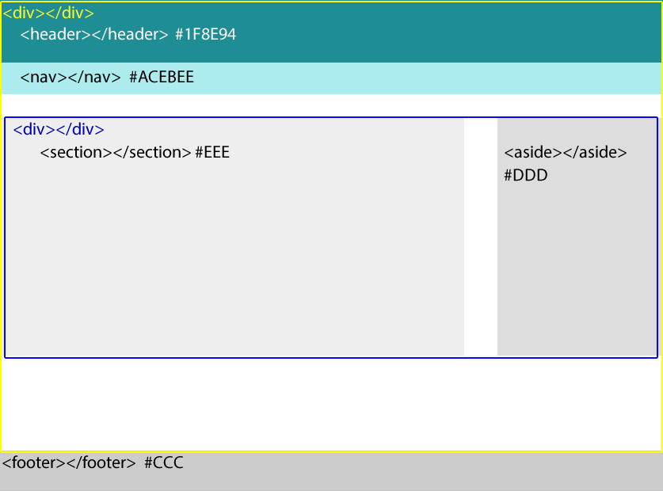
Десерт! Пример разметки страницы

Slide 33
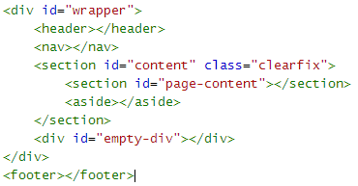
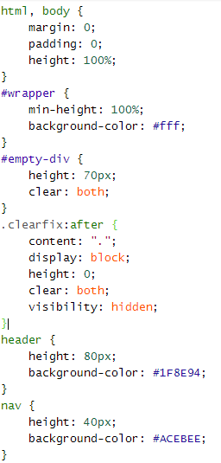
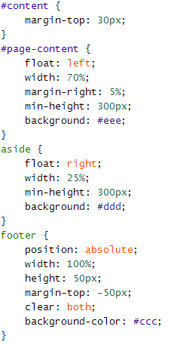
Десерт! Пример разметки страницы
HTML:
CSS:

Slide 34



Дополнительная литература
Html5 specification - http://www.w3.org/TR/html5/
Html book - http://htmlbook.ru/
HTML/CSS/JS - http://css-tricks.com/
HTML/CSS/JS + Design - http://www.smashingmagazine.com/
http://jsfiddle.net/

Slide 35
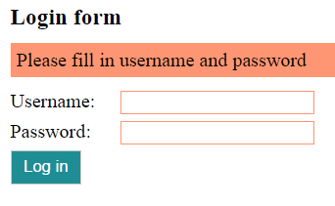
Домашнее задание
Показывать валидационное сообщение при сабмите формы, если в форме есть незаполненные поля. Подсвечивать пустое поле красным. Сабмит формы при пустых полях происходить не должен.
Создаем блок с ошибкой, который будет показываться только при наличии пустых полей.
Подсветка полей осуществляется путем добавления специального CSS класса для поля.

Slide 36
Ссылки на примеры HTML/CSS
Практика 1. Блочная модель CSS http://jsfiddle.net/L8xz2jfk/
Практика 2. Блочные и строчные элементы http://jsfiddle.net/wnacqj50/
Практика 3. Приоритет стилей http://jsfiddle.net/3f08jd8y/
Практика 4. Позиционирование Часть 1 (http://jsfiddle.net/jtkfuwkx/), часть 2 (http://jsfiddle.net/jxxwptwb/)
Пример фиксированного позиционирования http://jsfiddle.net/ffds8ndj/
Практика 5. Пример формы http://jsfiddle.net/s7n3crr6/
Десерт http://jsfiddle.net/bum86qcp/2/

Slide 37

Спасибо за внимание!

